Slide 1

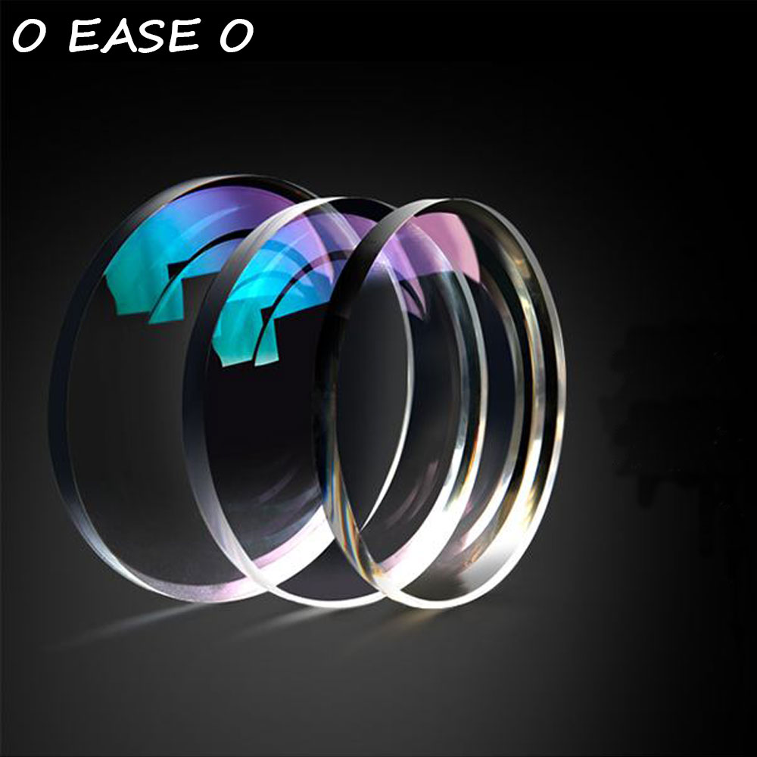
Линзы
Характеристика, виды

Slide 2
Что такое линзы?
Линзами называют прозрачные тела, ограниченные с двух сторон сферическими поверхностями.
Линза
Сферическая поверхность
Линза

Slide 3

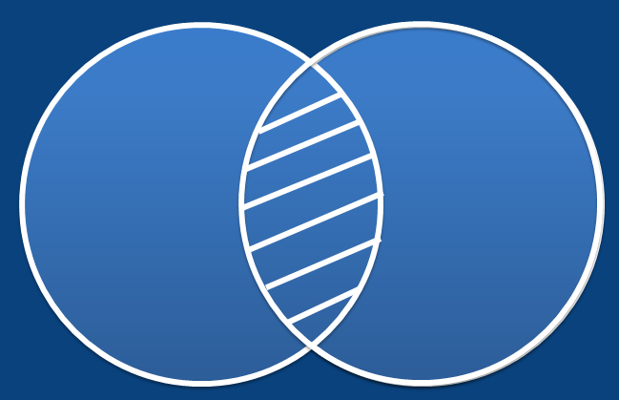
Основные элементы линз
Главная оптическая ось
прямая, проходящая через центры сферических поверхностей линзы
О
с
Оптический центр
пересечение главной оптической оси с линзой

Slide 4
Фокус (F)
точка, в которой собираются после преломления все лучи, падающие на линзу, параллельно главной оптической оси.
Фокусное расстояние (F)
расстояние от линзы до ее фокуса.[F] = м
F
F
О
F
F
Фокальная плоскость
плоскость, проведенная через фокус перпендикулярно главной оптической оси.

Slide 5
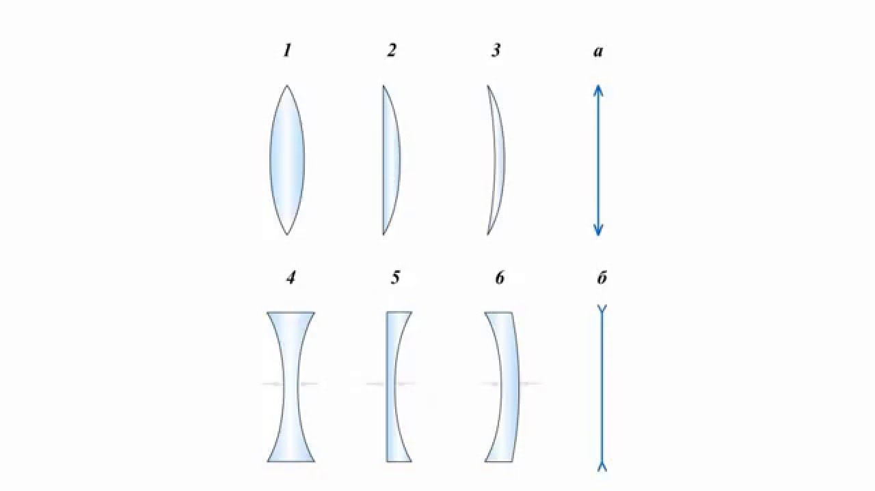
Какими линзы бывают?
Виды линз
Выпуклые
Вогнутые
Линза, у которой края намного тоньше, чем середина, является выпуклой
Линза, у которой края толще, чем середина, является вогнутой

Slide 6

Рассмотрим пучок света, направленный на выпуклую линзу
Поэтому выпуклые линзы называют СОБИРАЮЩИМИ
F
Если на выпуклую линзу направить пучок параллельных лучей, то после преломления в линзе они соберутся в одной точке — F

Slide 7
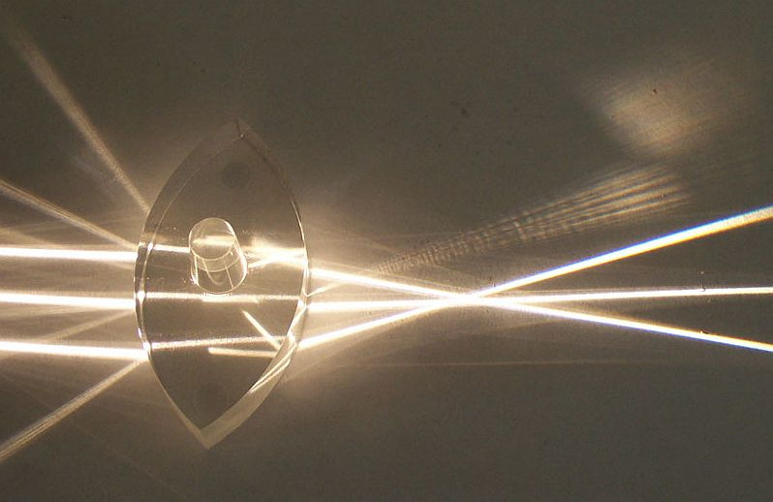

Slide 8


Рассмотрим пучок света, направленный на вогнутую линзу
Мы заметим, что лучи из линзы выйдут расходящимся пучком
F
F - мнимым фокусом вогнутой линзы
Такую линзу называют РАССЕИВАЮЩЕЙ

Slide 9
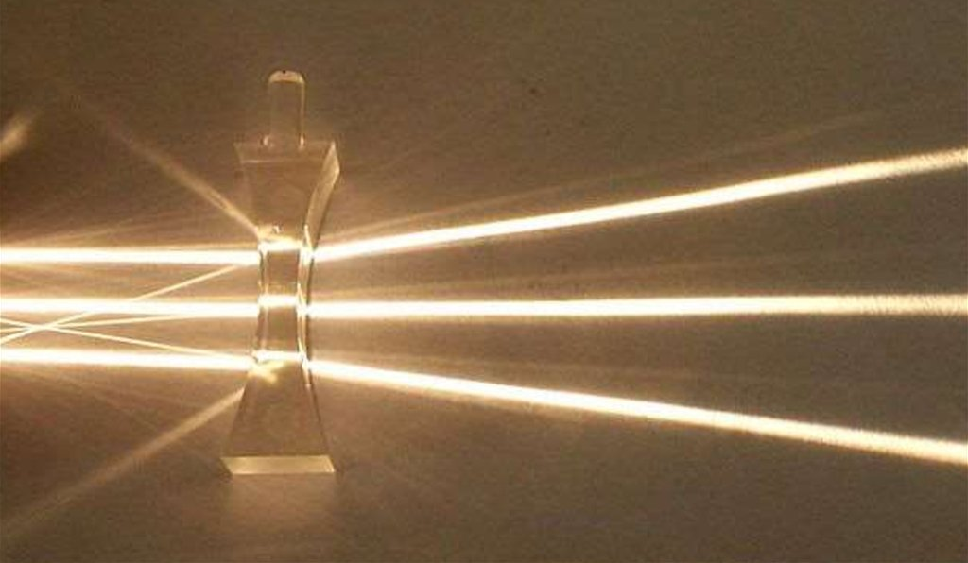

Slide 10
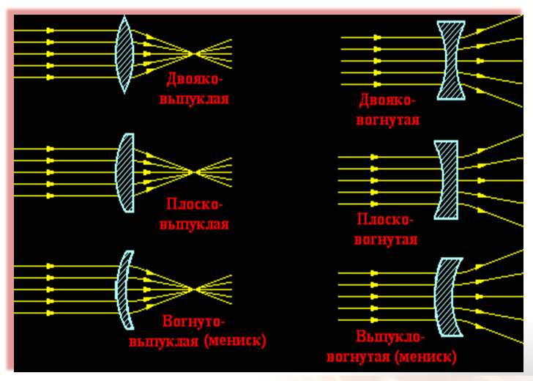

Slide 11
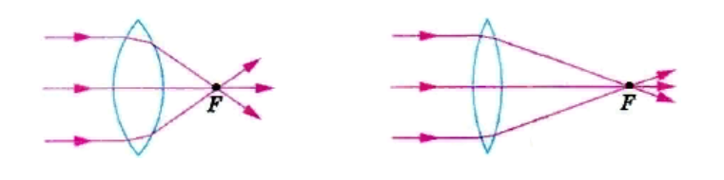
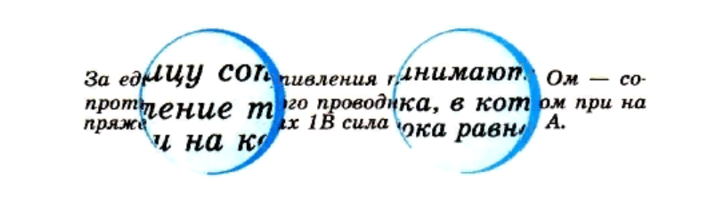
Линзы с более выпуклыми поверхностями преломляют лучи сильнее, чем линзы с меньшей кривизной
Если у одной из двух линз фокусное расстояние короче, то она даёт большее увеличение. Оптическая сила такой линзы больше.

Slide 12

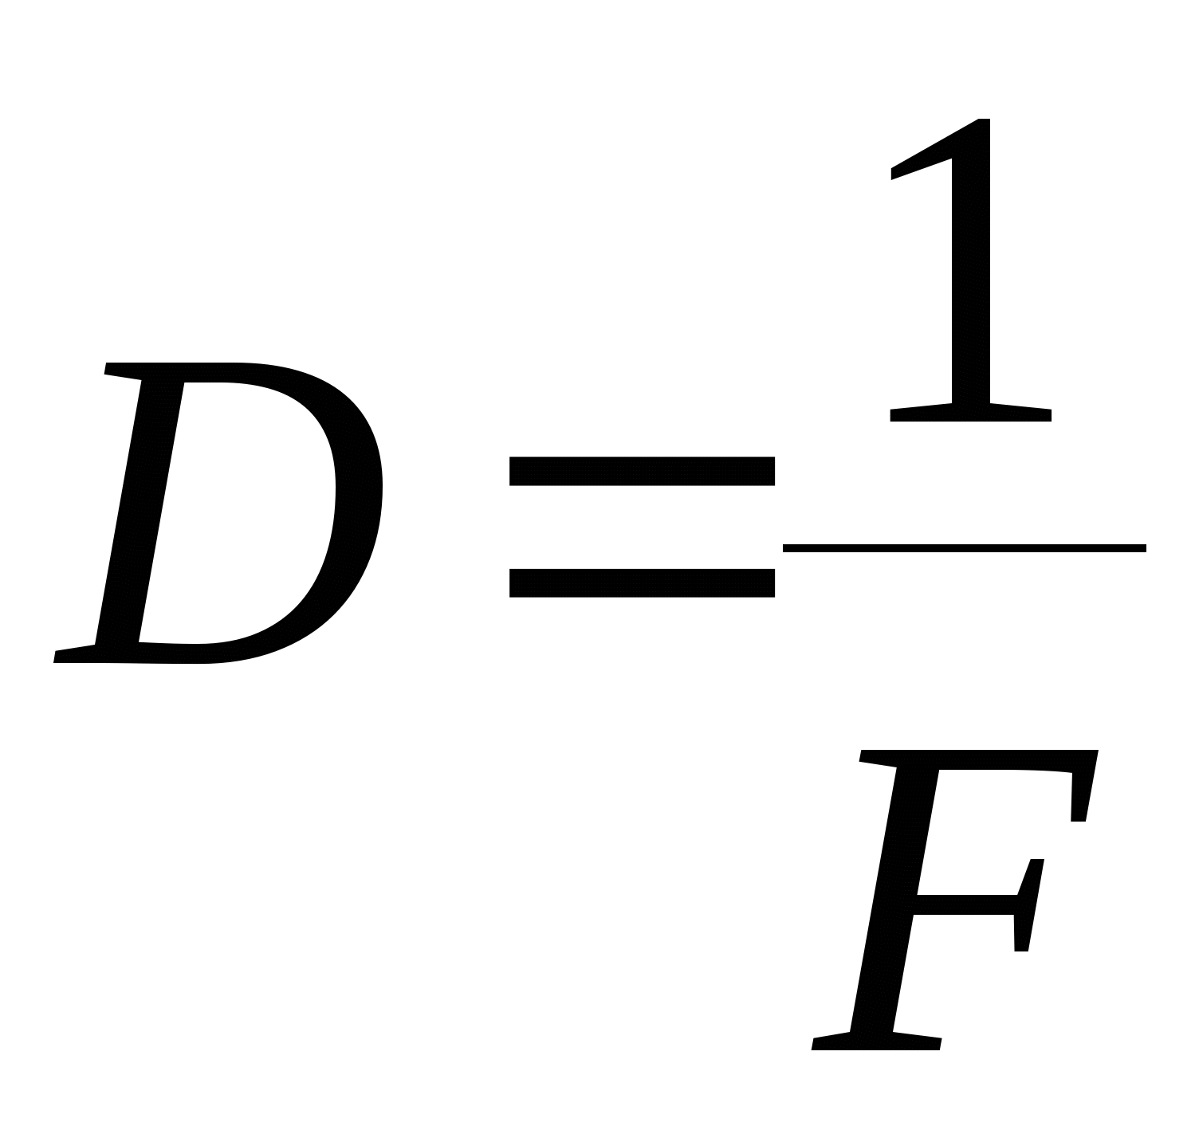
Линзы характеризуются величиной, которая называется оптической силой линзы. Оптическая сила обозначается буквой D.
Оптическая сила линзы — это величина, обратная её фокусному расстоянию.
Оптическая сила линзы рассчитывается по формуле

Slide 13
За единицу оптической силы принята диоптрия (дптр).
1 диоптрия — это оптическая сила линзы, фокусное расстояние которой равно 1 м.

Slide 14

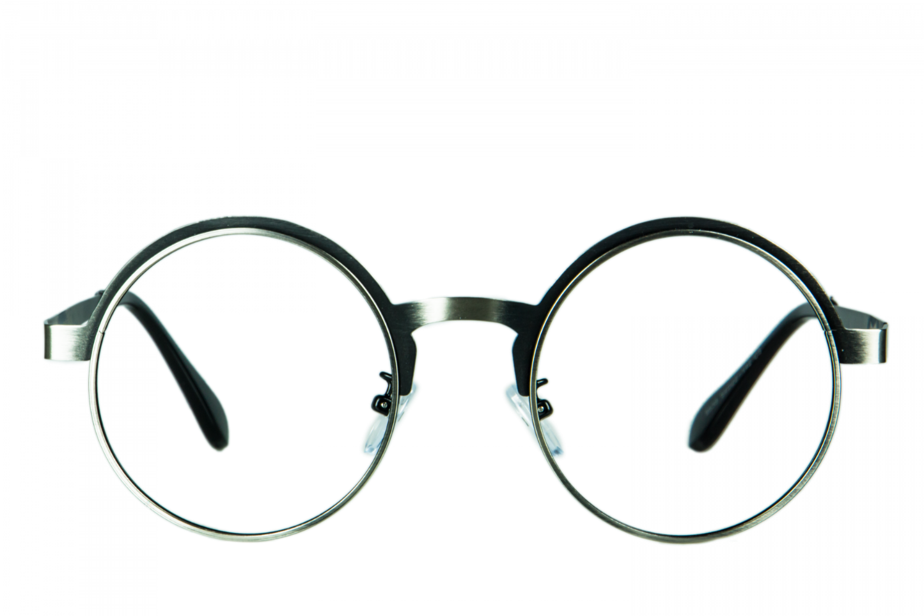
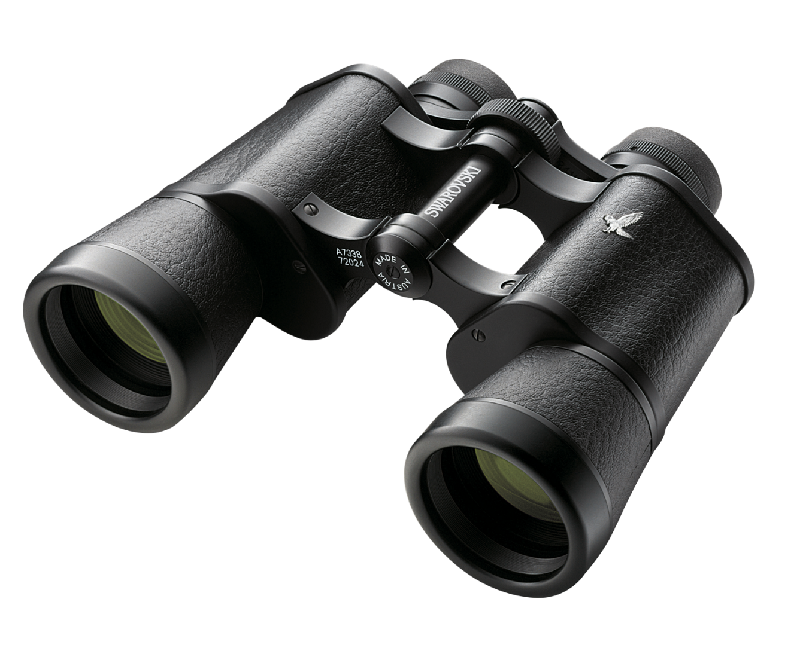
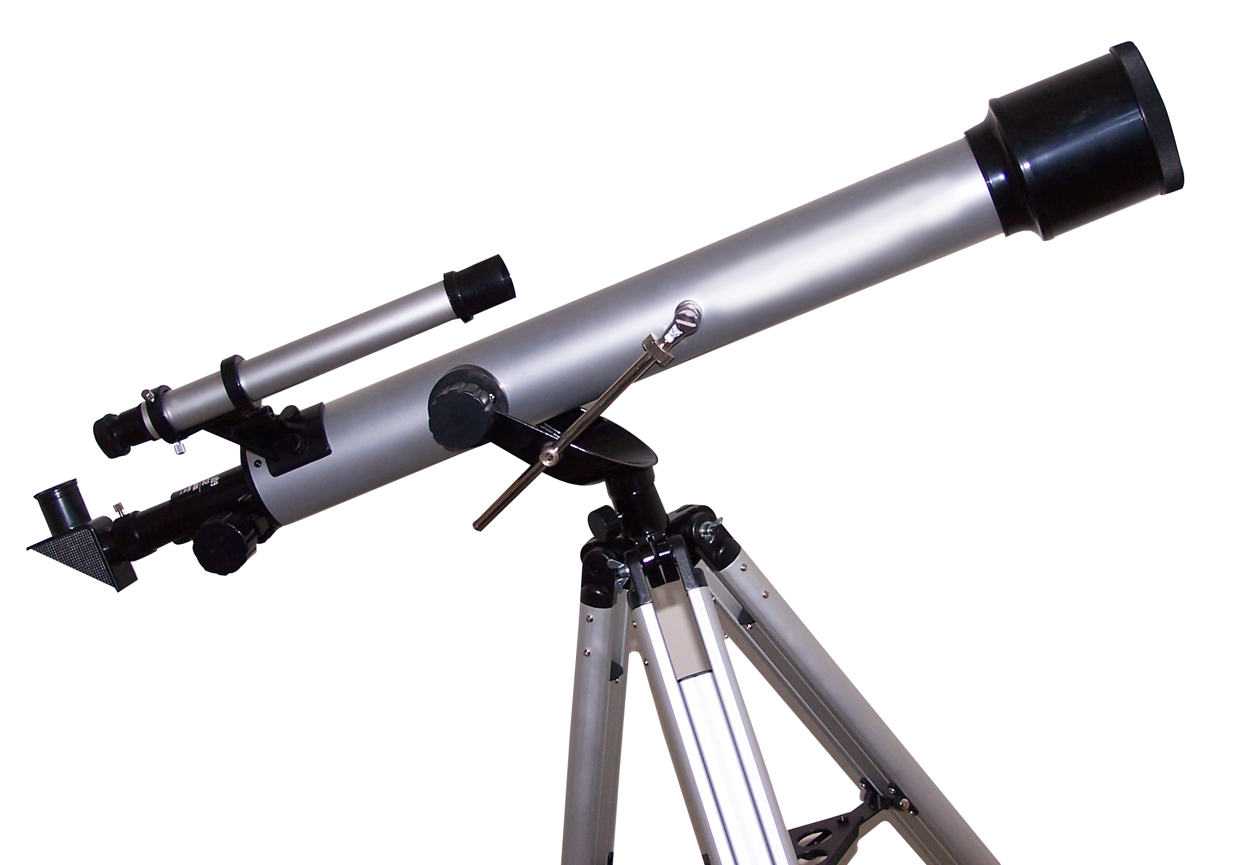
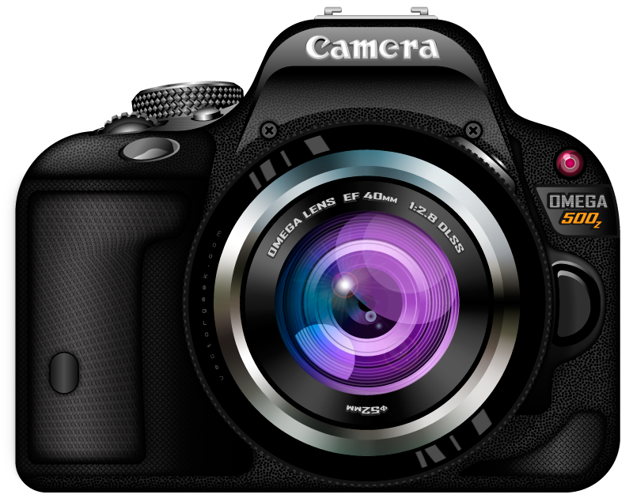

Примеры линз в жизни

Slide 15



Вопросы
Как по внешнему виду линз можно узнать, у какой из них короче фокусное расстояние?
Какая из двух линз, имеющих разные фокусные расстояния, даёт большее увеличение?
Какую величину называют оптической силой линзы?
Как называется единица оптической силы?
Оптическая сила какой линзы принимается за единицу?
Дайте ответ на вопросы

